Slide 1
5. 数据的组织 ——数组与自定义类型

Slide 2
内容提要
数组
一维数组概念、定义和初始化
二维数组与多维数组
筛法求素数
字符数组与字符串
自定义数据类型
枚举类型
结构体
共用体
用typedef定义新类型

Slide 3
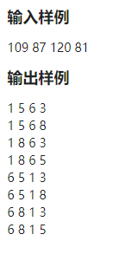
引子：教室排课
假设有8间教室，容量分别为C1 – C8。现考虑四个班级，人数分别为N1 – N4。如果班级人数小于等于教室容量，就可以把教室分配给该班级，共有多少种可行的分配方案
解题思路：
4个班级——确定教室
1个教室只能分配给一个班级
教室容量>=班级人数
枚举法

Slide 4
枚举算法
for ( a = 1; a <= 8; a ++)
for (b = 1; b <= 8; b ++)
for (c = 1; c <= 8; c ++)
for(d = 1; d <= 8; d ++)
{
1. 保证a, b, c, d互不相等；
2. a教室的容量>= A班的人数, b, c, d类似要求
3. 上述2点满足的，当前的a,b,c,d是一组解
}

Slide 5
数组的概念、定义和初始化

Slide 6
数组
一组类型相同的顺序存储的数据（变量）
方便对一组数据进行命名和访问
数组名+下标 唯一确定数组中的一个元素
通过数组名+下标可以访问数组中的任意元素
应用：
对一组数求最值、平均值
对一组数据排序

Slide 7
一维数组的定义 (1)
a[0] | a[1] | a[2] | a[3] | a[4] | a[5] | a[6] | a[7] | a[8] | a[9]
整型数组，即数组中的 元素均为整型
定义形式
类型说明符 数组名[常量表达式]
例： int a[10];
double sheep[10];
数组的命名规则
数组名的第一个字符应为英文字母；
用方括号将常量表达式括起；
常量表达式定义了数组元素的个数；
数组的下标从0开始，如果定义了5个元素，是从第0个元素到第4个元素
常量表达式中不允许含有变量
数组名为a
数组包含10个整型元素

Slide 8
一维数组的定义 (2)
思考：下面的数组定义是否正确？
int n;
n = 5;
int a[n];
不合法（C99前）！
n 是变量，不是常量
#define N 100
#define M 200
……
int a[ N ];
long b[ N + M ];
double g[ M + 6 ];
合法！

Slide 9
一维数组初始化
直接声明时初始化
例如： int a[5] = { 3, 5, 4, 1, 2 };
效果
思考：在声明之后，这样初始化可以吗？
a | 3 | 5 | 4 | 1 | 2
下标 | 0 | 1 | 2 | 3 | 4
a[0] = 3; a[1] = 5; a[2] = 4; a[3] = 1; a[4] = 2;

Slide 10
一维数组的初始化
(1) 在定义数组时对全部数组元素赋予初值。
将数组中各元素的初值顺序放在一对花括号内，数据间用逗号分隔。花括号内的数据就称为“初始化列表”。
(2) 可以只给数组中的一部分元素赋值。
定义a数组有10个元素，但花括号内只提供5个初值，这表示只给前面5个元素赋初值，系统自动给后5个 元素赋初值为0。
(3) 给数组中全部元素赋初值为0。
(4) 在对全部数组元素赋初值时，由于数据的个数已经确定，因此可以不指定数组长度。
但是，如果数组长度与提供初值的个数不相同，则方括号中的数组长度不能省略。
int a[10]={0,1,2,3,4,5,6,7,8,9};
int a[10]={0,1,2,3,4};
int a[10]={0, 0, 0, 0, 0, 0, 0, 0, 0, 0};
或
int a[10]={0}; //未赋值的部分元素自动设定为0
int a[5]={1,2,3,4,5};
或
int a[ ]={1,2,3,4,5};

Slide 11

一维数组的存储
C语言中，一维数组在内存中是一块连续的区域，按下标大小依次存储。
float a[4]
a₀ a₁ a₂ a₃
2000
2004
2008
2012
a[0]
a[1]
a[2]
a[3]
#include<stdio.h>
int main()
{
int n = 5, m = 0, l = 0;
int arr1[5];
int arr2[n];
scanf("%d", &m);
int arr3[m];
int arr4[l];
scanf("%d", &l);
printf("%d %d %d %d\n",
sizeof(arr1), sizeof(arr2),
sizeof(arr3), sizeof(arr4));
}
输入：
输出：

Slide 12
数组元素的访问
访问一维数组中元素的形式：
数组名[下标]
例如：
a[0] = a[1] + a[2] ;
其中：
下标写在一个方括号中；
引用时下标不能超界，否则编译程序检查不出错误，但执行时出现不可知结果。

Slide 13
一维数组的访问
/* List A of n integer elements has already been set */
int i;
for (i=0;i<n;i++)
printf(“%d “, A[i]);
printf(“\n”);

Slide 14
课后练习：请自己上机尝试
1. #include <iostream>
using namespace std;
int main()
{
int a[4]; // 声明项
cout << a[0] << endl;
cout << a[1] << endl;
cout << a[2] << endl;
cout << a[3] << endl;
return 0;
}
2.其他不变，改变声明项为
int a[4] = { 0, 1, 2, 3 };
3.其他不变，改变声明项为
int a[4] = { 3, 8 };
4.其他不变，改变声明项为
int a[4] = { 2, 4, 6, 8, 10 };
5.其他不变，改变声明项为
int a[4] = { 2, 4, 6, d };
6.其他不变，改变声明项为
int d;
int a[4] = { 2, 4, 6, d };
7.其他不变，改变声明项为
int n=4;
int a[n] = { 0, 1, 2, 3 };
观察程序的运行结果？思考为什么

Slide 15
课后巩固
#include <iostream>
using namespace std;
int main()
{
const int N = 10;
int i, ary[N];
for (i = 0; i < N; i ++)
ary[i] = i;
for (i = N - 1; i >= 0; i --)
cout << ary[i] << " ";
cout << endl;
return 0;
}
如何给数组赋值
给数组的某个元素赋值
a[0] = 10
给数组中的所有元素赋值
依次给每个元素赋值
数组的复制如何做
整体赋值？？？NO！
赋值操作符 = 不能对数组变量进行操作
用循环来实现
for (i = 0; i < N; i ++)
ary2[i] = ary1[i];

Slide 16
数组的应用
#include <stdio.h>
#define MONTHS 12
int main()
{
int days[MONTHS] = {31, 28, 31, 30, 31, 30, 31, 31, 30, 31, 30, 31};
int index, nMonth;
scanf("%d", &nMonth);
printf("Month %d has %2d days.\n\n", nMonth, days[nMonth-1]);
return 0;
}
例5-1：输出某个月天数

Slide 17
教室排课问题
for ( a = 1; a <= 8; a ++) //a表示分给a班的教室编号
for (b = 1; b <= 8; b ++)
for (c = 1; c <= 8; c ++)
for(d = 1; d <= 8; d ++)
{
1. 保证a, b, c, d互不相等；
2. a教室的容量>= A班的人数, b, c, d类似要求
3. 上述2点满足的，当前的a,b,c,d是一组解
}
问题1：
if (a == b || a == c || a == d || b == c || b == d || c == d ) continue;
问题2：
用数组保存8间教室的容量
int rooms[] = {0, 120, 40, 85, 50, 100, 140, 70, 100};
判断a班教室的容量与a班人数的关系
rooms[a]表示分给a班的教室的容量
numa表示a班的人数
即要求：rooms[a] >= numa
注意：题目要求无解时输出-1
Why?
if (rooms[a] < numa || rooms[b] < numb || rooms[c] < numc || rooms[d] < numd) continue;
课后作业

Slide 18
例5-2：哪只羊最重？
中秋佳节，有贵客来到草原，主人要从羊群中选一只肥羊宴请宾客，当然要选最重者。
需要记录每只羊的重量，如果有成千上万只羊，不可能用一般变量来记录
可以用带有下标的变量，也就是数组
将羊的重量读入存放到数组中
从键盘输入10只羊的重量存放到一个名为sheep的数组中
声明一个变量保存最大的重量，不断更新之

Slide 19
程 序 框 图

Slide 20
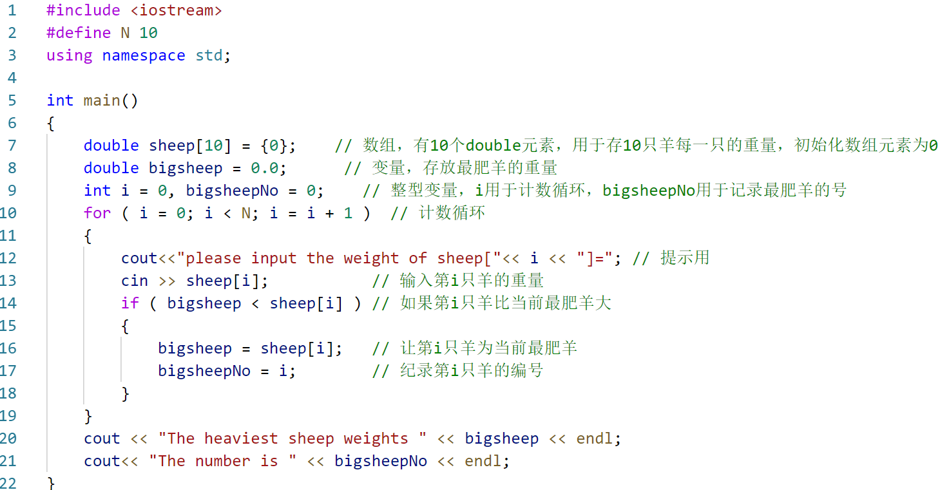
代码（最重的羊）

Slide 21
课堂练习
给定一组整数，找到其中最小的整数，并按照输入的逆序输出这组整数
求Fibonacci数列的第n项
不使用数组
用数组的方式来处理

Slide 22
练习：开发一个随机点名程序
输入数据：
第一行n m
n是学生总数
m是要随机选择的个数
随后n行是每个学生的信息
每行两个数值class sno，分别代表学生所在班级和学号
输出数据：随机选择的m个学生学号

Slide 23
练习：开发一个随机点名程序
#include <stdio.h>
#include <stdlib.h>
#include <time.h>
#define MAX_SIZE 180
int main() {
int n, m, i, j; //n是数组的实际使用量
int sno[MAX_SIZE], class[MAX_SIZE]; //MAX_SIZE是数组的最大容量
scanf("%d %d", &n, &m);
for (i = 0; i <= n-1; i++)
scanf("%d %d", &class[i], sno[i]);
srand(time(NULL)); //初始化随机数生成器
for (i = 0; i < m; i++) {
j = rand() % n; //生成[0, n)的随机数
printf("Lucky guy %d: %d %d\n", i, class[j], sno[j]);
}
return 0;
}

Slide 24
二维数组

Slide 25
学生成绩统计
有n个学生，每个学生学m门课，已知所有学生的各门课的成绩，分别求每门课的平均成绩和每个学生的平均成绩。设各学生成绩如下：

Slide 26
二维数组的概念及其定义
当一维数组的每个元素是一个一维数组时，就构成了二维数组。
二维数组与数学中的矩阵概念相对应。
age[0]
17 19 20 18 21
17 19 20 18 21
23 16 18 19 22
21 23 20 16 18
age[1]
23 16 18 19 22
age[2]
21 23 20 16 18
一维数组
二维数组
矩阵

Slide 27
二维数组的定义
定义方式
类型标识符 数组名[ 常量表达式1 ] [ 常量表达式2]
其中：
类型标识符：数组中每个元素的数据类型。可以是C语言中所有的数据类型。
数组名：合法的标识符，数组名就是变量名。
常量表达式1：又称行下标，指出二维数组中一维数组元素的个数。
常量表达式2：又称列下标，表明每个一维数组中的元素个数。

Slide 28
二维数组的存储
C语言中，二维数组中元素排列的顺序是按行存放的。
2000
2004
2008
2012
2016
2020
2024
2028
2032
2036
2040
2044
a[0][0]
a[0][1]
a[0][2]
a[0][3]
a[1][0]
a[1][1]
a[1][2]
a[1][3]
a[2][0]
a[2][1]
a[2][2]
a[2][3]
float a[3][4]
a₀₀ a₀₁ a₀₂ a₀₃
a₁₀ a₁₁ a₁₂ a₁₃
a₂₀ a₂₁ a₂₂ a₂₃
注意
用矩阵形式（如3行4列形式）表示二维数组，是逻辑上的概念，能形象地表示出行列关系。而在内存中，各元素是连续存放的，不是二维的，是线性的。

Slide 29
多维数组的定义
二维数组的每一个元素又是相同的类型的一维数，就构成了三维数组，……依此类推，就可构成四维或更高维数组
定义一个n维数组：
例如：声明一个三维数组
int a[2][3][2];
12个元素在内存中排列顺序如右图：
类型标识符 数组名[常量表达式1] [常量表达式2] ……[常量表达式n]
a[0][0][0]
a[0][0][1]
a[0][1][0]
a[0][1][1]
a[0][2][0]
a[0][2][1]
a[1][0][0]
a[1][0][1]
a[1][1][0]
a[1][1][1]
a[1][2][0]
a[1][2][1]

Slide 30
计算多维数组中元素位置的公式
一个m×n的二维数组a，其中a[i][j]在数组中的位置为：
i ×n＋j＋1
一个m×n×u的三维数组a，其中a[i][j][k]在数组中的位置为：
i×n×u＋j×u＋k＋1

Slide 31
访问二维数组和多维数组
访问二维数组中元素的形式：
数组名[下标][下标]
其中：
每一个下标写在一个方括号中；
引用时下标不能超界，否则编译程序检查不出错误，但执行时出现不可知结果。

Slide 32
多维数组的遍历
遍历多维数组元素的最好算法就是利用嵌套循环
一般的结构是：
for( i = 0; i <; i++ )
for( j = 0; j <; j++ )
for( k = 0; k <; k++ )


Slide 33

二维数组的初始化
可以用“初始化列表”对二维数组初始化。
(1)分行给二维数组赋初值。（最清楚直观）
(2)可以将所有数据写在一个花括号内，按数组元素在内存中的排列顺序对各元素赋初值。
(3)可以对部分元素赋初值。
(4)如果对全部元素都赋初值(即提供全部初始数据)，则定义数组时对第1维的长度可以不指定，但第2维的长度不能省。
在定义时也可以只对部分元素赋初值而省略第1维的长度，但应分行赋初值。
int a[3][4]={{1,2,3,4},{5,6,7,8},{9,10,11,12}};
int a[3][4]={1,2,3,4,5,6,7,8,9,10,11,12};
int a[3][4]={{1},{5},{9}}; ①
①
1 0 0 0
5 0 0 0
9 0 0 0
②
1 0 0 0
0 6 0 0
0 0 11 0
③
1 0 0 0
5 6 0 0
0 0 0 0
④
1 0 0 0
0 0 0 0
9 0 0 0
int a[3][4]={{1},{0,6},{0,0,11}}; ②
int a[3][4]={{1},{5,6}}; ③
int a[3][4]={{1},{},{9}}; ④
$$≡$$
int a[3][4]={1,2,3,4,5,6,7,8,9,10,11,12};
int a[][4]={1,2,3,4,5,6,7,8,9,10,11,12};
int a[][4]={{0,0,3},{},{0,10}};

Slide 34
三维数组的初始化
例：
int a[2][3][4]={
{{ 1, 2, 3, 4},{ 5, 6, 7, 8},{ 9, 10,11,12}}
{{13,14,15,16},{17,18,19,20},{21,22,23,24}}
};
或
int a[2][3][4]={1,2,3,4,5,6,7,8,9,10,11,12,13,
14,15,16,17,18,19,20,21,22,23,24};

Slide 35
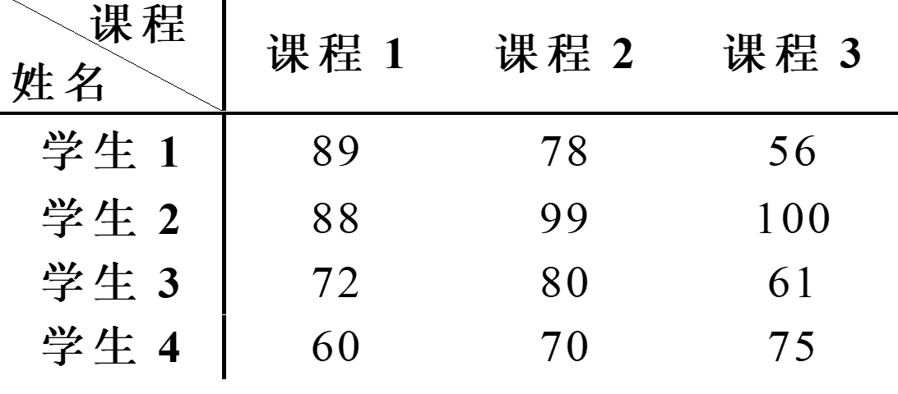
程序举例
有n个学生，每个学生学m门课，已知所有学生的各门课的成绩，分别求每门课的平均成绩和每个学生的平均成绩。设各学生成绩如下：

Slide 36
解题思路
学生成绩是一张二维表，可按每一行为一个学生的成绩，每一列是一门的成绩，存储成绩表在二维数组中。
求每门课的平均成绩
二维数组每列数据之和/学生人数
求每个学生的平均成时：
二维数组每行数据之和/课程数

Slide 37
核心代码
求每门课的平均成绩
for (j = 0; j < m; j++) {
sum = 0;
for (i = 0; i < n; i++) sum += score[i][j];
printf(“avg of course %d: %0.1f\n”, j, (float)(sum)/n);
}
求每个学生的平均成绩

Slide 38
算法举例：筛法求素数
想象将100个数看作沙子和小石头子，让小石头子权称素数；让沙子当作非素数。弄一个筛子，只要将沙子筛走，剩下的就是素数了。
非素数一定是 2、3、4 …… 的倍数。
使用数组，数组下标表示100以内的数字，数组元素的值作为筛去与否的标志。比如筛去以后让元素值为1。

Slide 39
方法的依据
1至100这些自然数可以分为三类：
单位数：仅有一个数1。
素数：是这样一个数，它大于1，且只有1 和它自身这样两个正因数。
合数：除了1和自身以外，还有其他正因数。
1不是素数，除1以外的自然数，当然只有素数与合数。筛法实际上是筛去合数，留下素数。

Slide 40
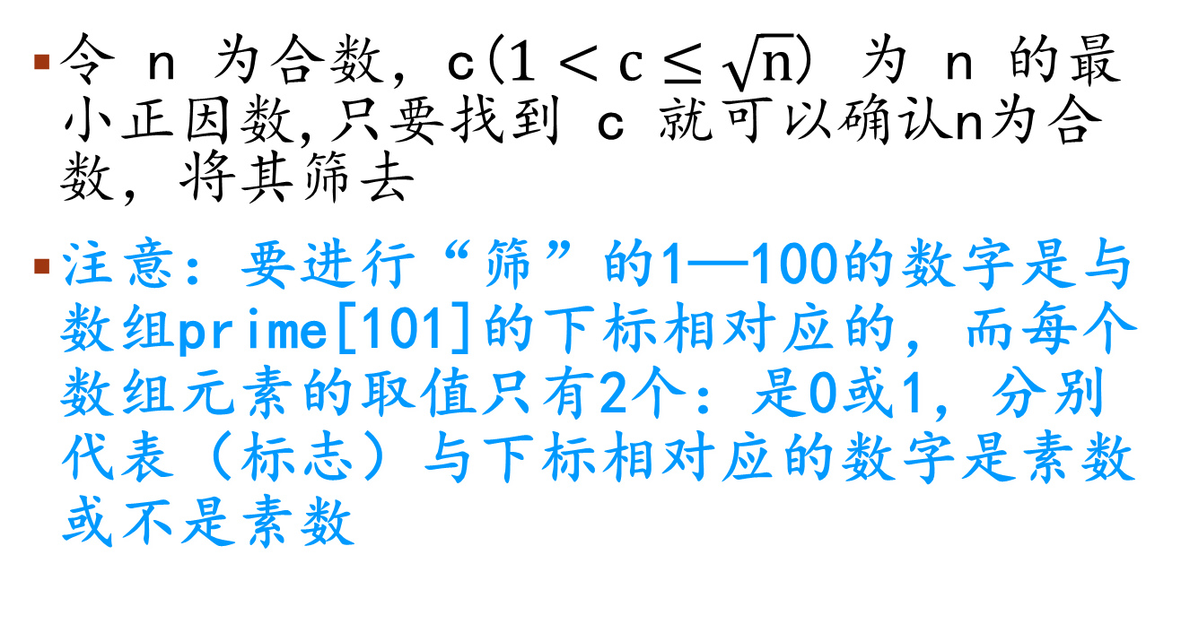
效率的考虑
令 n 为合数，c($1<c≤\sqrt{n}$) 为 n 的最小正因数,只要找到 c 就可以确认n为合数，将其筛去
注意：要进行“筛”的1—100的数字是与数组prime[101]的下标相对应的，而每个数组元素的取值只有2个：是0或1，分别代表（标志）与下标相对应的数字是素数或不是素数

Slide 41
程序框图如下：
C是合数，d是正因数
课后任务：完成筛法求素数的代码

Slide 42
课后提高：改进的随机点名器（按班级点名）
需求描述：
将学生按班级分组
支持在某个班级内随机选择学生
输入数据：
第一行n m x
n是学生总数
m是要随机选择的个数
x是被选择的班级
随后n行是每个学生的信息
每行两个数值class sno，分别代表学生所在班级和学号
输出数据：随机选择的x班上的m个学生学号

Slide 43
改进的随机点名器（按班级点名）
程序设计的思想：
定义二维数组sno[MAX_C][MAX_S]，其中MAX_C代表班级的个数，MAX_S代表每个班级最多允许的学生个数
不同班级学生的人数不一样，定义数组时只是确保数组的容量足够存放每个班级的学生信息，要确切知道每个班级的学生数，需要再设置一个一维数组count[MAX_C]用于计数
随机选择时只在指定班级x的学生中选择，即选择的区间为[0, count[x])

Slide 44
改进的随机点名器（按班级点名）
#include <stdio.h>
#include <stdlib.h>
#include <time.h>
#define MAX_C 7 //共有多少个班级
#define MAX_S 40 //每个班级最多允许的学生个数
int main() {
int n, m, x, i, j, class;
int sno[MAX_C][MAX_S], count[MAX_C];
for (i = 0; i < MAX_C; i++) count[i] = 0; //清空每个班级的学生计数
scanf("%d %d %d", &n, &m, &x);
for (i = 0; i <= n-1; i++) {
scanf("%d", &class);
scanf(“%d”, &sno[class][count[class]]); //记录到相应班级对应的数组
count[class]++; //相应班级的学生计数递增
}
srand(time(NULL)); //初始化随机数生成器
for (i = 0; i < m; i++) {
j = rand() % count[x]; //生成[0, count[x])的随机数，即班级x的学生中选择
printf("Lucky guy %d: %d\n", i, sno[x][j]);
}
}

Slide 45
字符数组与字符串

Slide 46
如何让程序存储名字？
Wang Li
char name[15] = { ‘W’, ‘a’, ‘n’, ‘g’, ‘ ', 'L', 'i'};
char a = 'W';
char b = 'a';
char c = 'n';
char d = 'g';
char e = ' '；
char f = 'L';
char g = 'i';
用字符数组
用若干个字符
用字符串char name[15] = "Wang Li"；

Slide 47
一维字符数组
一维字符数组的定义、引用、初始化与其他类型的一维数组一样。
char str[80];
定义一个含有80个字符型元素的数组str
char t[5] = {'H', 'a', 'p', 'p', 'y'};
定义并初始化数组 t
作为普通数组，可以用如下循环输出数组t的所有元素
for(i = 0; i < 5; i++)
printf(“%c”, t[i] );
t
'H' | 'a' | 'p' | 'p' | 'y'
t[0] t[1] t[4]
但是，"Happy"作为一个单词，如果能整体输入输出，显然更方便一些!

Slide 48
字符串常量
字符串常量是双引号括起的任意字符序列
"Hello World"
"WangPing"
"Please enter your full name:"
"Hello!\n"
H | e | l | l | o |  | W | o | r | l | d | \0
字符串的有效长度：有效字符的个数
字符串结束符

Slide 49
C语言中的字符串与字符数组
在Ｃ语言中没有专门的字符串变量，通常用一个字符数组来存放一个字符串。
字符数组和字符串的区别是：字符串的末尾有一个特殊字符 ‘\0’，这个特殊字符帮助界定字符串的结束
字符串的初始化
char name[15] = { 'W', 'a', 'n', 'g', 'L', 'i', '\0'};
char name[15] = "WangLi";
char password[] = "12345678";
手工加入一个空字符
系统将自动加入一个空字符
省略数组大小，系统自动计算，大小为后面的字符总数加1，最后一个元素存入一个空字符。

Slide 50
字符串的输入输出
方法1：用%s整体输入输出
char name[10];
思考
若输入：Wang Lin
输出为：？
scanf("%s", name);
Wang
printf("%s", name);
分隔符（空格、制表符、回车）是%s输入结束的标志
W | a | n | g | \0

Slide 51
方法2：用gets和puts函数
char name[10];
gets(name);
puts(name);
若输入：Wang Lin
输出为：Wang Lin
从键盘上读入一个完整的行，存入字符数组name。并在最后添加字符串结束标识'\0'。
使用 gets函数允许输入空格，
gets函数的结束标志是回车
把字符数组中的字符串输出到显示器。
W | a | n | g |  | L | i | n | \0

Slide 52
常用字符串的操作函数
(1) strlen: 求字符串长度
(2) strcpy:字符串复制
(3) strcmp:字符串比较
(4) strcat:字符串合并
(5) strrev: 字符串逆置
课后任务：自己编写代码实现上述字符串操作

Slide 53
(1) 求字符串长度 strlen( )
调用格式：strlen(str)
功能：测试字符串长度。函数值就是str中有效字符的个数。
例如：
char str[10] = "China";
printf("%d", strlen(str));
或
printf("%d", strlen("China"));
分析输出结果：
5
printf("%d", strlen("\161bcd\n"));
分析输出结果：5

Slide 54
自己实现strlen的功能
#include <stdio.h>
#define MAX_SIZE 100
int main()
{
char buf[MAX_SIZE];
int len = 0;
gets(buf);
while (buf[len] != '\0') len++;
printf("len of %s is %d\n ", buf, len);
return 0;
}

Slide 55
(2)字符串复制函数 strcpy( )
调用格式：strcpy(str1,str2)
功能：将str2中的字符串复制到str1数组中。
例如：
char s1[10],s2[ ] = "Beijing";
strcpy(s1,s2);
或：strcpy(s1,"Beijing");
s1的结果
B | e | i | j | i | n | g | \0
思考：这样赋值
s1 = "Beijing" ; 或 s1 = s2;可以吗？为什么？

Slide 56
(3)字符串比较函数 strcmp( )
调用格式：strcmp( str1, str2)
功能：比较str1和str2的大小。
比较原则：对两个字符串自左至右逐个字符相比(按ASCII码值大小比较)，直到出现不同的字符或遇到'\0'为止。
(1)str1与str2完全相等，返回0
(2) str1大于str2，返回一个正整数
(3) str1小于str2 ，返回一个负整数。

Slide 57
字符串比较函数 strcmp( )
举例
str1 | str2 | strcmp(str1, str2)返回值
"cat" | "fan"
"Abd" | "abd"
"abcd" | "abc"
"abc" | "abc"
<0
<0
>0
=0
注意: 比较两个字符串的大小只能使用此函数，而不能使用“>”、“<”、“==”等关系运算符。

Slide 58
(4) 字符串连接函数 strcat( )
调用格式：strcat(str1,str2)
功能：把str2中的字符串连接到str1字符串的后面，结果放在str1数组中。
举例
char str1[21]= "beijing and ";
char str2[ ]= "shanghai";
strcat(str1,str2);
printf("%s",str1);
？输出结果
beijing and shanghai
b | e | i | j | i | n | g |  | a | n | d |  | s | h | a | n | g | h | a | i | \0

Slide 59
(5) 字符串逆置函数 strrev( )
调用格式： strrev(str)
功能：字符串str的所有字符的顺序颠倒过来(不包括'\0')。
举例
char str[10]="hello";
strrev( str );
printf("%s",str);
？输出结果
olleh
注意：strrev()函数不是标准C的库函数，某些编译器没有包含该函数的定义。

Slide 60
自己实现字符串逆置功能
int main()
{
int i, j, len;
len = strlen(str);
for(i = 0, j = len-1; i < j; i++, j--)
{
char temp = str[i];
str[i] = str[j];
str[j] = temp;
}
return 0;
}
初始：
i=0；j=串长度-1
b | e | i | j | i | n | g | \0
g
n
i
i
e
b
i
j
循环体内：
交换str[i] 和 str[j]的值
移动指针：
i++; j--;
循环条件：
i<j;

Slide 61
课后练习
编写代码实现字符串操作（不要调用字符串操作函数）：
求字符串长度
字符串复制
字符串比较
字符串合并
字符串逆置
改进随机点器，避免重复选择相同的同学

Slide 62
内容提要
数组
一维数组概念、定义和初始化
二维数组与多维数组
筛法求素数
字符数组与字符串
自定义数据类型
枚举类型
结构体
共用体
用typedef定义新类型

Slide 63
枚举类型
enum [枚举名]{枚举元素列表}
enum Weekday {sun，mon，tue，wed，thu，fri，sat};
如果一个变量只有几种可能的值，则可以定义为枚举(enumeration)类型，所谓“枚举”就是指把可能的值一一列举出来，变量的值只限于列举出来的值的范围内。
声明枚举类型用enum开头。花括号中的sun, mon, …, sat
称为枚举元素或枚举常量。
也可以不声明有名字的枚举类型，而直接定义枚举变量：
C编译对枚举类型的枚举元素按常量处理，故称枚举常量。不要因为它们是标识符(有名字)而把它们看作变量，不能对它们赋值。
每一个枚举元素都代表一个整数，C语言编译按定义时的顺序默认它们的值为0,1,2,3,4,5…。也可以在定义枚举类型时显式地指定枚举元素的数值。
枚举元素可以用来作判断比较。枚举元素的比较规则是按其在初始化时指定的整数来进行比较的。
enum Weekday workday,weekend;
枚举类型 枚举变量
enum {sun，mon，tue，wed，thu，fri，sat} workday, weekend;

Slide 64
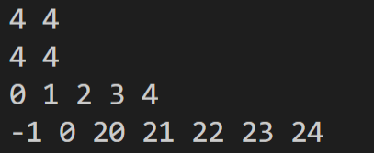
枚举类型举例
#include<stdio.h>
enum Weekday {sun=-1，mon，tue=20，wed，thu，fri，sat};
enum Nation {bai, chaoxian, han, tujia, yao}; //按汉语拼音字典序排列
int main()
{
printf("%lu %lu\n", sizeof(enum Weekday), sizeof(enum Nation));
printf("%lu %lu\n", sizeof(sun), sizeof(bai));
printf("%d %d %d %d %d\n", bai, chaoxian, han, tujia, yao);
printf("%d %d %d %d %d %d %d\n", sun, mon, tue, wed, thu, fri, sat);
return 0;
}

Slide 65
枚举类型应用
口袋中有红、黄、蓝、白、黑5种颜色的球若干个。每次从口袋中先后取出3个球，问得到3种不同颜色球的可能取法
#include <stdio.h>
int main()
{
enum Color {red,yellow,blue,white,black};
enum Color i,j,k,pri; //定义枚举变量i,j,k,pri
int n,loop;
n=0;
for(i=red;i<=black;i++) //外循环使i从red变到black
for(j=red;j<=black;j++) //中循环使j从red变到black
if(i!=j) //如果二球不同色
{
for (k=red;k<=black;k++) //內循环使k从red变到black
if ((k!=i) && (k!=j)) //如果3球不同色
{
n=n+1; //符合条件的次数
printf("%-4d",n); //输出当前是第几个符合条件的组合
for(loop=1;loop<=3;loop++) //先后对3个球分别处理
{
switch (loop) //loop的值从1变到3
{
case 1: pri=i;break;
case 2: pri=j;break;
case 3: pri=k;break;
default:break;
}
switch (pri) //根据球的颜色输出相应的文字
{
case red:printf("%s","red");break;
case yellow: printf("%s","yellow");break;
case white: printf("%s","white");break;
case black: printf("%s","black"); break;
case blue: printf("%s ", "blue"); break;
default:break;
}
}
printf("\n");
}
}
return 0;
}

Slide 66
结构体
C语言允许用户自己建立由不同类型数据组成的组合型的数据结构，它称为结构体（structure）
为什么引入结构体
数组：其中的每一个元素都必须是相同类型的数据；
实际应用：常常需要将不同类型的数据放在一起，使处理起来更为直观方便。
例如：一个学生的信息，包括姓名、性别、出生年月日、身高和体重，如果能归在一起，对于统计个人信息会十分方便。
声明结构体类型
struct student //名为student的结构类型
{
char name[20]; //姓名
char sex; //性别
unsigned long birthday; //生日
float height; //身高
float weight; //体重
};
struct 结构体名
{
类型名 1 成员名 1；
类型名 2 成员名 2；
. . .
类型名 n 成员名 n；
} ；

Slide 67
定义结构体类型变量
1. 先声明结构体类型，再定义该类型的变量 2. 在声明类型的同时定义变量
3. 不指定类型名而直接定义结构体类型变量
struct student //名为student的结构类型
{
char name[20]; //姓名
char sex; //性别
unsigned long birthday; //生日
float height; //身高
float weight; //体重
};
struct Student
{
char name[20];
char sex;
unsigned long birthday;
float height;
float weight;
} student1, student2;
struct 结构体名
{
成员表列
}变量名表列;
struct Student student1, student2;
| | |
结构体类型名 结构体变量名
struct
{
成员表列
}变量名表列;
sutdent1: | ZhangSan | F | 20020310 | 166.5 | 52
student2: | LiSi | M | 20021201 | 182.0 | 65

Slide 68
结构体类型与结构体类型变量
结构体类型与结构体变量是不同的概念，不要混淆。只能对变量赋值、存取或运算，而不能对一个类型赋值、存取或运算。在编译时，对类型是不分配空间的，只对变量分配空间
要结构体类型中的成员名可以与程序中的变量名相同，但二者不代表同一对象
对结构体变量中的成员（即“域”），可以单独使用，它的作用与地位相当于普通变量

Slide 69
#include <iostream>
using namespace std;
struct student //定义结构
{
char name[20]; //姓名
char sex; //性别
unsigned long birthday; //生日
float height; //身高
float weight; //体重
};
int main()
{
student my; //定义my为student类的结构
cout<< "输入自己的数据"<<endl; //提示信息
cout<< "姓名（汉语拼音）\n" <<"性别:M/F \n"
<< "生日（年月日）\n" <<"身高(m)\n" << "体重(kg)\n";
// 依次输入个人信息
cin >> my.name >> my.sex >> my.birthday >> my.height >> my.weight;
// 依次输出个人信息
cout<<my.name<<" ";
cout<<my.sex<<" ";
cout<<my.birthday<<" ";
cout<<my.height<<" ";
cout<<my.weight<<endl;
return 0;
}

Slide 70
程序说明
定义类型不会分配内存空间
struct student //此处为结构类型定义
{
char name[20]; //姓名
char sex; //性别
unsigned long birthday; //生日
float height; //身高
float weight; //体重
};
//结构变量my的定义，系统会为my分配内存空间
student my；

Slide 71

成员运算符（点操作符）
“.”：用于对结构体变量的成员的引用
如：cout<< my.name ;
成员运算符在所有的运算符中优先级最高
可以把my.name作为一个整体来看待，相当于一个变量，可以像普通变量一样进行各种运算
结构体变量名.成员名
printf(″%s\n″,my); //企图用结构体变量名输出所有成员的值
& my ( 变量的内存地址）
my.name
my.sex
my.birthday
my.height
my.weight
变量my

Slide 72
结构体变量的初始化
方法一：定义和初始化同时完成
方法二：分开完成
struct person
{
char name[10];
unsigned long birthday;
char placeofbirth[20];
} per = { “Li ming”, 19821209, “Beijing”};
person 是结构体类型
per 是结构体变量
per.name = “Liming”;
per.birthday = 19821209;
per.placeofbirth = “Beijing”;
struct person
{
char name[10];
unsigned long birthday;
char piaceofbirth[20];
};
person per = {“Li ming”, 19821209, “Beijing”};

Slide 73
提高：结构体变量的存储
#include <stdio.h>
enum Nation {bai, chaoxian, han, tujia, yao};
struct Date //声明一个结构体类型 struct Date
{
int year;
int month;
int day;
};
struct Student //声明结构体类型struct Student
{
int sno;
char name[20];
char sex;
char cls;
enum Nation nation;
short age;
struct Date birthday;
};
int main()
{
printf("%d %d\n", sizeof(struct Date), sizeof(struct Student));
}

Slide 74
结构体变量的存储
如何排布结构体成员域，使得结构体所占内存最小？
struct Student
{
int sno;
char name[20];
char sex;
char cls;
enum Nation nation;
short age;
struct Date birthday;
};
struct Student2
{
struct Date birthday;
enum Nation nation;
int sno;
short age;
char name[20];
char sex;
char cls;
};
sizeof(struct Student) == 48
sizeof(struct Student2) == 44
方法：把占用内存空间大的成员域放前面，占用内存空间小的成员域放后面

Slide 75
结构数组
结构也可以构成数组，即每个数组元素是一个结构；
当然，要求这一类数组的全部元素都应该是同一类结构；
例如：同宿舍4名同学的数据，构成一个有4个元素的结构数组。
student Room [ 4 ] = {
{“Li li”, ‘M’, 19840318, 1.82, 65.0 },
{“Mi mi”, ‘M’, 19830918, 1.75, 58.0 },
{“He lei”, ‘M’, 19841209, 1.83, 67.1 },
{“Ge li”, ‘M’, 19840101, 1.70, 59.0 }
};

Slide 76
共用体
同一个内存段可以用来存放几种不同类型的成员，但在每一瞬时只能存放其中一个成员，而不是同时存放几个。
共用体所占的内存空间大小等于其所占空间最大的成员域的大小
几个不同类型的变量共享同一段内存的结构，称为 “共用体”类型的结构
union共用体名 {
成员表列
} 变量表列;
1000地址
union //没有定义共用体类型名
{
int i;
char ch;
float f;
}a,b,c;
短整型变量i
字符型变量ch
实型变量f
union Data //表示不同类型的变量i,ch,f可以存放到同一段存储单元中
{
int i;
char ch;
float f;
} a,b,c; //在声明类型同时定义变量
“共用体”与“结构体”的定义形式相似。
但它们的含义是不同的。
结构体变量所占内存长度是各成员占的内存长度之和。每个成员分别占有其自己的内存单元。
而共用体变量所占的内存长度等于最长的成员的长度。几个成员共用一个内存区。
union Data //声明共用体类型
{
int i;
char ch;
float f;
};
union Data a,b,c; //用共用体类型定义变量

Slide 77
用typedef声明新类型名
简单用一个新的类型名代替原有类型名
typedef int Integer; //指定用Integer为类型名，作用与int相同
typedef float Real; //指定用Real为类型名，作用与float相同
typedef struct
{ int month;
int day;
int year;
}Date; //声明了一个新类型名Date，代表结构体类型
Date birthday; //定义结构体类型变量birthday，不要写成struct Date birthday;
typedef int Ary[100]; //声明Ary为整型数组类型名
Ary a; //定义a为整型数组名，它有100个元素
声明一个新的类型名的方法是：
① 先按定义变量的方法写出定义体（如： int i;）
② 将变量名换成新类型名（例如： 将i换成Count）
③ 在最前面加typedef（例如： typedef int Count）
④ 然后可以用新类型名去定义变量
简单地说，就是按定义变量的方式把变量名换上新类型名，并在最前面加typedef，就声明了新类型名代表原来的类型。
习惯上，常把用typedef声明的类型名的第1个字母大写，以便与系统提供的标准类型标识符相区别

Slide 78
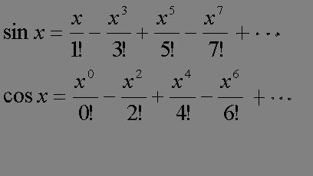
习题讲解-#180
编写一个程序计算sinx和cosx的近似值,使用如下的台劳级数公式(舍去的绝对值应小于ε)

